Slide 1

S.N.Z Digital
CodeCrafters®
Integrantes:
Alexander Lara
Matias Peñaloza
Franccesco Artuso

Slide 2
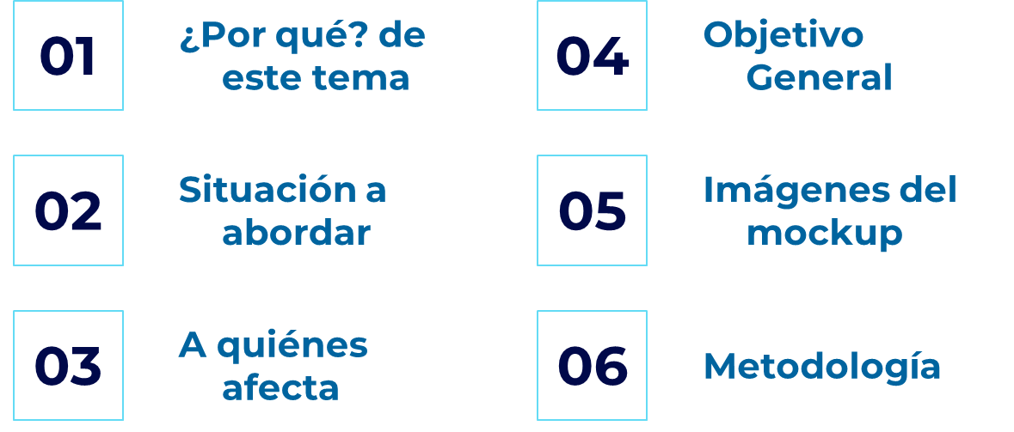
Tabla de Contenidos

Slide 3
01
¿Por qué? se eligió este tema?

Slide 4
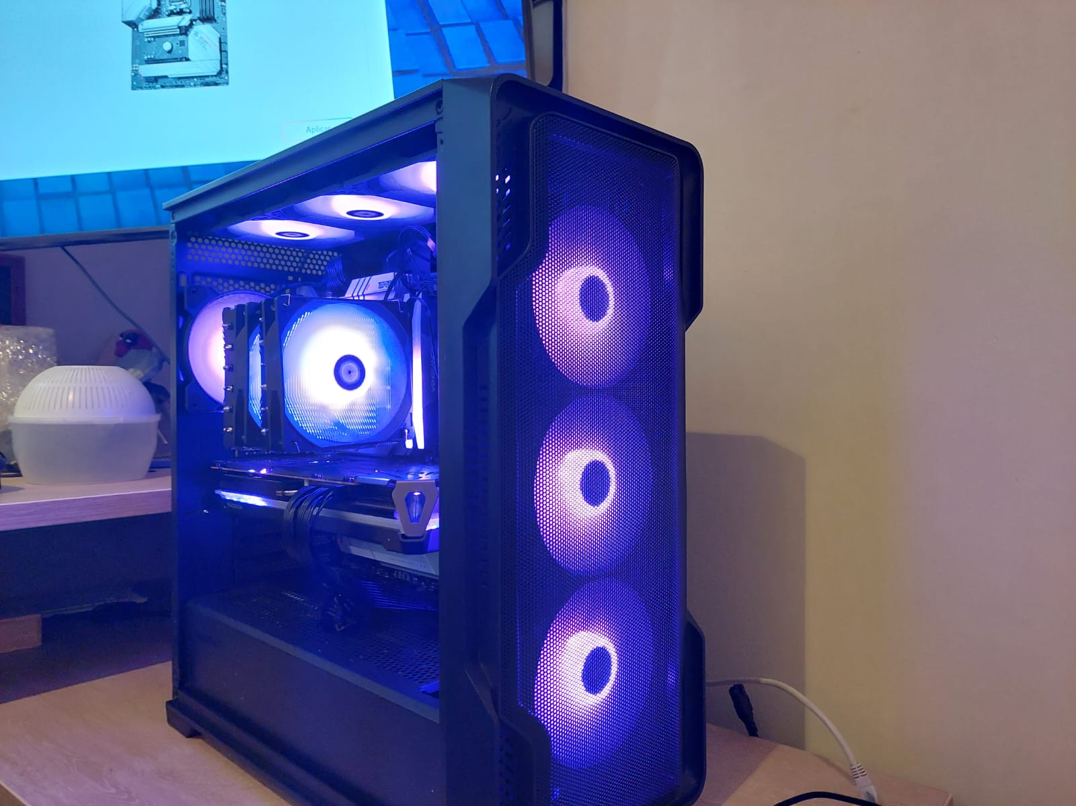
Todos fueron principiantes alguna vez
Este tema fue elegido por 2 puntos:
Interes personal
Dado a nuestro propio interés por la tecnología, siendo más específicos la computación, tenemos grabada la experiencia que fue el tener que realizar el cotizado y armado de un computador, así adquiriendo una experiencia de gran utilidad para empatizar con aquellos que deba pasar por el mismo proceso.
Producto completo
El software propuesto requiere el uso íntegro del conocimiento adquirido en el transcurso de los semestres, cómo llevar a cabo el diseño ya planificacion del software y programarlo en sí.

Slide 5

02
Situación a abordar

Slide 6






Situación a abordar
Gran número de potenciales compradores
Zona norte de Santiago
Localización
Area Suburbana
Elevada aglomeración de personas
41.92% de la población Chilena

Slide 7

03
¿Quiénes se verán impactados?

Slide 8





¿Quiénes se verán impactados?
Buscan cómo
armar computadores
interesados en la tecnología
Cliente
Principiantes
en tecnología
Edad rondando
18 a 30 años
Intención de comprar computadores, piezas individuales y periféricos

Slide 9
04
Objetivo General

Slide 10
¿Por qué llevar a cabo el Proyecto?
Se espera crear un sitio web que atraiga a personas interesadas en aprender cómo armar o utilizar piezas de tecnología. Una vez captada su atención, se les recomendarán productos de nuestro catálogo.
El sitio web incluirá un sistema de ventas en línea con un registro detallado de productos. Además, contará con un chatbot capaz de consultar la información de estos productos para responder a las preguntas de los usuarios.

Slide 11
05
Mockups

Slide 12
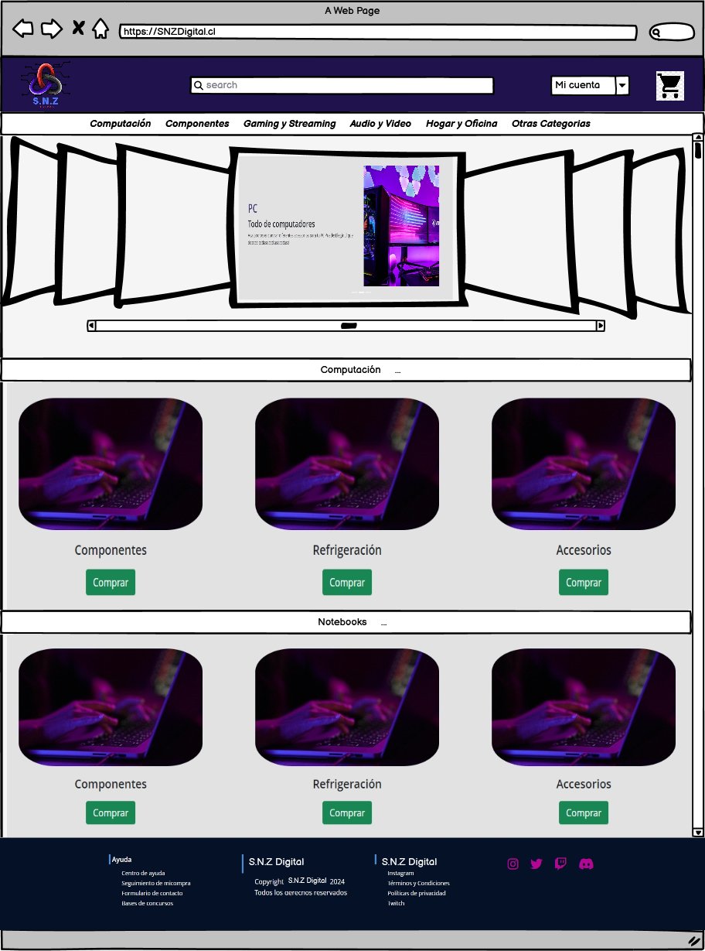
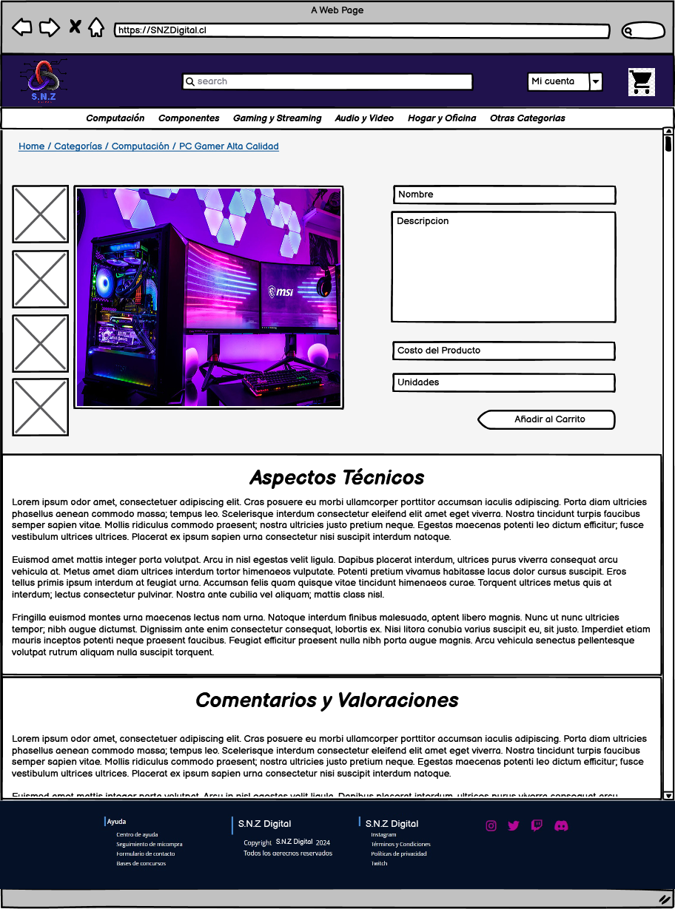
Menu de Inicio
Vista Producto

Slide 13
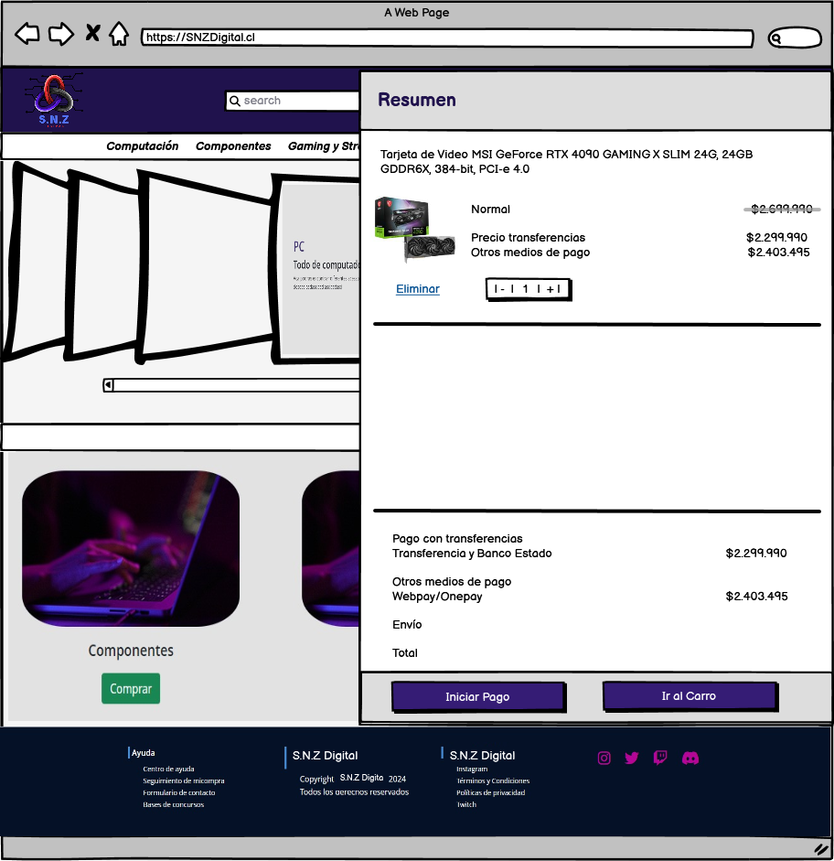
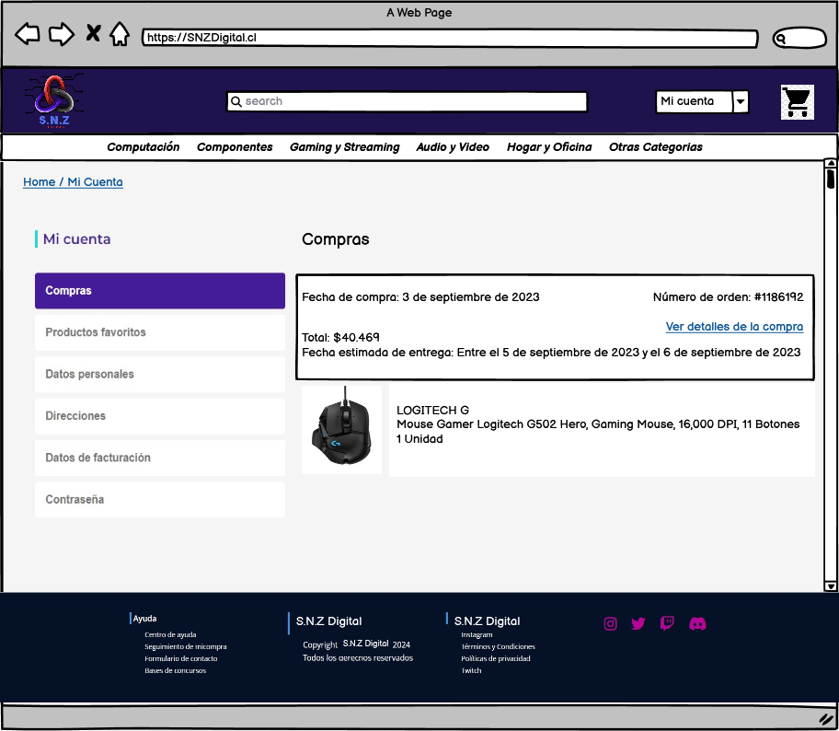
Vista de Carrito de Compra
Vista de Perfil

Slide 14
06
Metodologia

Slide 15
¿Por qué hacerlo de esta manera?
Debido a la complejidad de las soluciones que se deben desarrollar, se ha optado por una metodología ágil. Esta elección permite al equipo adaptarse al progreso de cada integrante y a las complicaciones que surjan en cada sprint.
De esta forma, se facilita la implementación de cambios y la continua actualización del backlog de productos, asegurando la entrega de componentes funcionales en cada fase del proyecto.

Slide 16
Gracias por su Atención!

